Slide 1
LẬP TRÌNH TRỰC QUAN
Các điều khiển cơ bản

Slide 2
NỘI DUNG
1
1
Thuộc tính, phương thức và sự kiện
Thuộc tính, phương thức và sự kiện
2
2
Các điều khiển cơ bản
Các điều khiển cơ bản
3
3
Các điều khiển cơ bản khác
Các điều khiển cơ bản khác

Slide 3
1. Thuộc tính, phương thức và sự kiện
Mỗi một đối tượng trong C# đều có 3 đặc tính là:
  Thuộc tính – Properties: là tập hợp các đặc tính để mô tả một đối tượng như: tên, chiều cao, chiều rộng, mầu chữ, mầu nền… Các thuộc tính có thể xác định trong khi thiết kế (Design time) hoặc trong lúc thi hành (Run time).
  Phương thức – Methods: là những đoạn chương trình chứa trong điều khiển, cho điều khiển biết cách thức để thực hiện một công việc nào đó, chẳng hạn làm ẩn sự xuất hiện của một điều khiển (phương thức Hide).
  Sự kiện – Events: là những phản ứng của đối tượng.
Khi tạo một chương trình trong C#, ta lập trình chủ yếu theo sự kiện (nghĩa là ta phải biết khi nào sự kiện xảy ra và làm gì khi sự kiện đó xảy ra?)

Slide 4
1. Thuộc tính, phương thức và sự kiện
Mối quan hệ giữa thuộc tính, phương thức và sự kiện:
  Chúng thường xuyên liên hệ với nhau. Ví dụ: nếu ta di chuyển một điều khiển bằng phương thức Move thì một số thuộc tính như Top, Height, Left, Width sẽ thay đổi theo, khi đó kích cỡ của điều khiển thay đổi tức là sự kiện Resize xảy ra.
  Phụ thuộc lẫn nhau còn có nghĩa là ta có thể thực hiện một công việc bằng nhiều cách: xử lý trên thuộc tính hoặc xử lý bằng phương thức.
    ta có 2 cách để làm biểu mẫu frmWelcome xuất hiện và biến mất trên màn hình
      Thực hiện bằng thuộc tính: Cho visible=true hoặc false
      Thực hiện bằng phương thức: Show(), Hide()

Slide 5
1. Thuộc tính, phương thức và sự kiện
Một số thuộc tính chung:
  Name: Tên điều khiển
  BackColor: Màu nền của điều khiển
  BorderStyle: Kiểu đường viền của điều khiển
  Enabled: Xác định trạng thái điều khiển = True điều khiển hoạt động, =False điều khiển không hoạt đông tức là nó bị xám đi
  Font: Font của ký tự hiển thị trên điều khiển
  ForeColor: Màu chữ hiển thị trên điều khiển
  TabIndex: Xác định thứ tự Tab chuyển đến điều khiển trong danh sách điều khiển trền Form
  ToolTip: Dòng chữ xuất hiện khi di chuyển chuột trên điều khiển.
  Text: Nội dung hiển thị trên điều khiển
  Visible: =True điều khiển xuất hiện, =False điều khiển ẩn đi
  Mỗi đối tượng được tạo ra thì các thuộc tính của nó sẽ có một giá trị nào đó, để thay đổi giá trị này ta có thể xác định trong khi thiết kế (Design time) tại cửa sổ Properties hoặc trong lúc thi hành (Run time) thông qua Code.

Slide 6
1. Thuộc tính, phương thức và sự kiện
Một số sự kiện chung:
  Click
  DoubleClick
  …

Slide 7
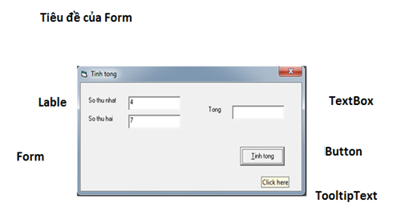
2. Các điều khiển cơ bản
Form
Hộp văn bản – Textbox
Nút lệnh – Button
Nhãn – Lable
Dòng mách nước ToolTip
Ví dụ

Slide 8
2.1 Form
Các thuộc tính hay dùng:
  Name: tên form bắt đầu bằng frm
  Font, ForeColor
  BackColor; BackgroundImage; BackgroundImageLayout (Tile, Center, Stretch)
  Text: Tiêu đề của form
  Icon; ShowIcon (true, false)
  window State (Normal, Maximized, Minimized)

Slide 9
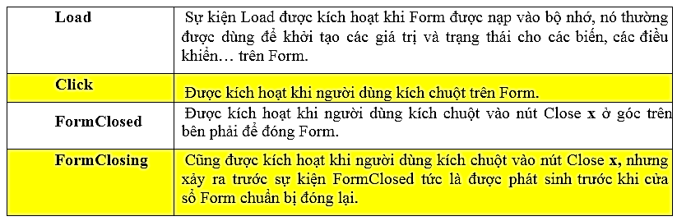
2.1 Form
Sự kiện quan trọng:

Slide 10
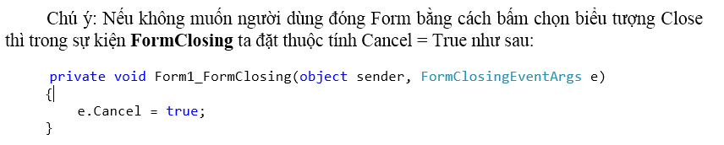
2.1 Form

Slide 11
2.2. Hộp văn bản – Texbox
Biểu tượng:
Dùng để nhập dữ liệu đầu vào từ phía người sử dụng và hiển thị các kết quả đã tính toán được

Slide 12
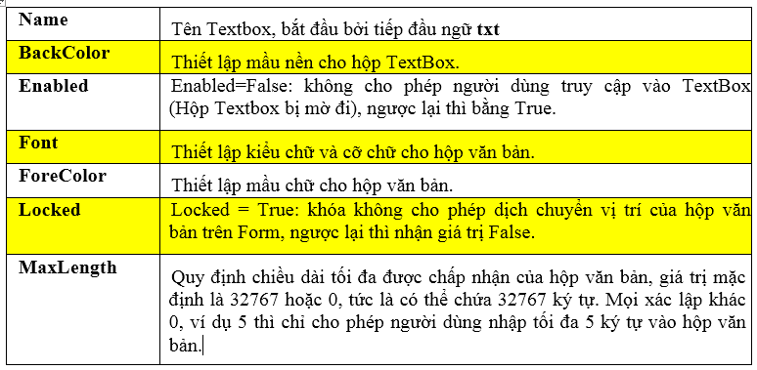
2.2. Hộp văn bản – Texbox
Một số thuộc tính

Slide 13
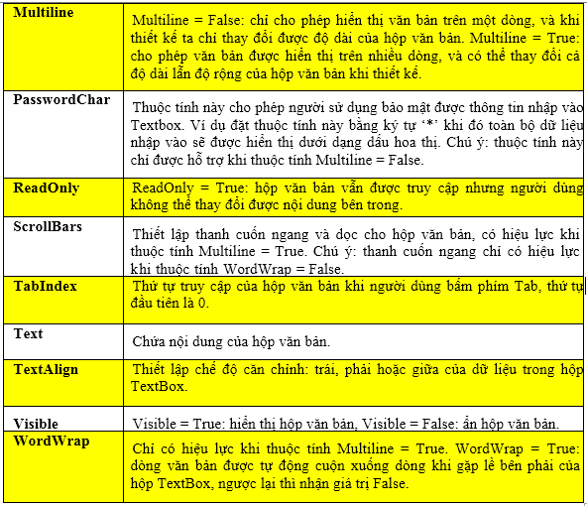
2.2. Hộp văn bản – Texbox
Một số thuộc tính

Slide 14
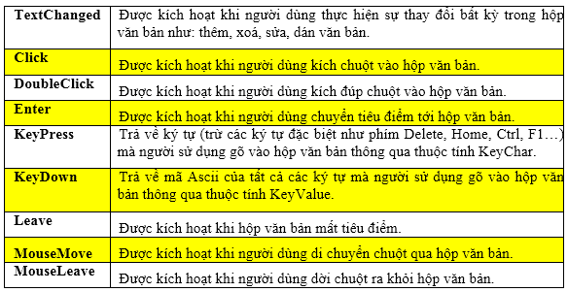
2.2. Hộp văn bản – Texbox
Một số sự kiện

Slide 15
2.3. Nút lệnh - Button
Biểu tượng:
cho phép người dùng thực hiện một hành động nào đó
Một số thuộc tính: Name (btn), Text, Enabled, …
Một số sự kiện: Click, MouseDown, MouseUp, …

Slide 16
2.4. Nhãn - Lable
Biểu tượng:
Dùng để hiển thị những thông tin có tính chất cố định người sử dụng không có khả năng thay đổi ví dụ như dòng thông báo, hướng dẫn …

Slide 17
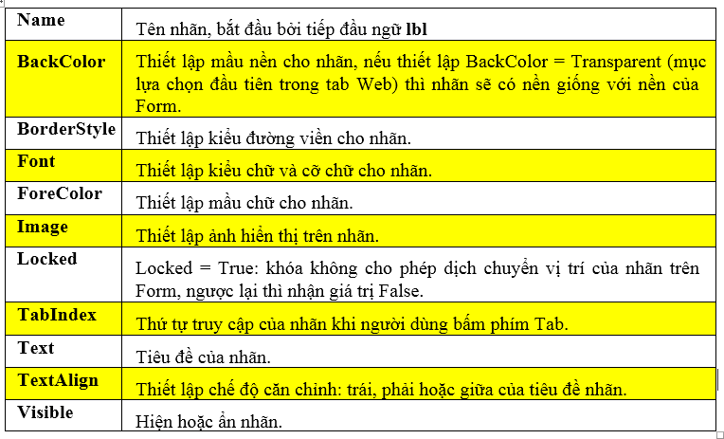
2.4. Nhãn - Lable
Một số thuộc tính:

Slide 18
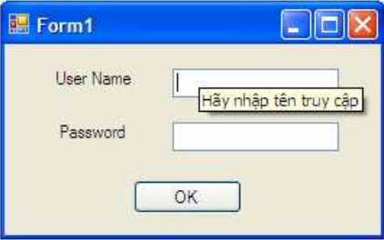
2.5. Dòng mách nước Tooltip
Biểu tượng:
Cho phép hiển thị các thông tin chú thích khi người dùng đưa chuột qua một điều khiển dùng ToolTip.
Ví dụ: Tạo dòng mách nước như sau:

Slide 19
2.5. Dòng mách nước Tooltip
Để tạo dòng mách nước:
  Kéo một điều khiển ToolTip vào Form (ToolTip không được hiển thị trên Form mà hiển thị ở thanh ngang cuối Form).
  Kích chọn điều khiển cần tạo ToolTip.
  Trong cửa sổ Properties gõ nội dung ToolTip tại thuộc tính ToolTip on ToolTip1

Slide 20
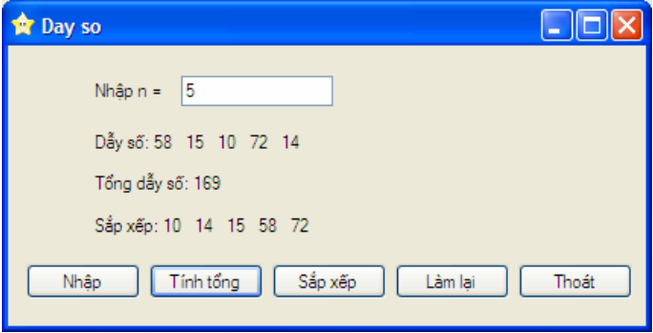
2.6. Ví dụ
Nhập số nguyên dương n, tạo n số nguyên ngẫu nhiên có giá trị từ 1 đến 100 và thực hiện các yêu cầu theo giao diện:

Slide 21
2.6. Ví dụ
Yêu cầu:
  Tạo giao diện như Form trên.
  Chỉ cho phép người dùng nhập số vào hộp văn bản nhập n.
  Nút nhập kiểm tra người dùng phải nhập giá trị cho n, sau đó tạo n số ngẫu nhiên và hiển thị nó như trong giao diện.
  Nút Tính tổng, tính tổng n số ngẫu nhiên và hiển thị.
  Nút sắp xếp, sắp xếp n số ngẫu nhiên theo thứ tự tăng dần rồi hiển thị.
  Nút làm lại xóa tất cả các dữ liệu ở các điều khiển đặt con trỏ vào ô nhập n.
  Nút thoát cho phép thoát khỏi ứng dụng.

Slide 22
3. Các điều khiển cơ bản khác
Nhóm – GroupBox
Hộp đánh dấu – CheckBox
Nút tùy chọn – RadioButton
Hộp danh sách – ListBox
Hộp lựa chọn – ComboBox
Điều khiển CheckedListBox
Điều khiển NumericUpDown
Thanh cuộn HScrollBar và VScrollBar
Điều khiển Timer
Điều khiển RichTextBox
Điều khiển Windows Media Player

Slide 23
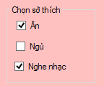
3.1. Nhóm GroupBox
Biểu tương:
Có thể chứa các điều khiển khác và tạo thành các vùng độc lập trên Form
Một số thuộc tính:
  Name
  BackColor: Thiết lập màu nền cho nhóm, nếu BackColor=Transparent thì nhóm có màu nền giống màu nền của Form.
  BackgroundImage, BackgroundImageLayout.
  Enabled, Font, ForeColor, Locked, TabIndex, Text, Visible.

Slide 24
3.2. Hộp đánh dấu CheckBox
Biểu tượng:
Cho phép đồng thời không chọn, chọn một hoặc chọn nhiều khả năng trong một nhóm các lựa chọn.
Các thuộc tính:
  Name, BackColor, BackgroundImage, Enabled, Locked, Font, ForeColor, TabIndex, Text, Visible.
  Checked: Trả về giá trị của hộp CheckBox ứng với trạng thái của nó khi tương tác với người dùng.
    Checked=True: Hộp CheckBox đang được chọn.
    Checked=False: Hộp CheckBox không được chọn.
  CheckState: Thiết lập trạng thái cho hộp CheckBox
    CheckState = Checked: Hộp CheckBox được chọn
    CheckState = Unchecked: Hộp CheckBox không được chọn.

Slide 25
3.2. Hộp đánh dấu CheckBox
Các sự kiện:
  Click: được kích hoạt khi người dùng kích chuột vào hộp CheckBox
  GotFocus: Được kích hoạt khi người dùng chuyển tiêu điểm tới hộp CheckBox.
  LostFocus: được kích hoạt khi hộp CheckBox mất tiêu điểm.
  CheckedChanged: được kích hoạt khi hộp CheckBox thay đổi trạng thái.

Slide 26

3.3. Nút tùy chọn - RadioButton
Biểu tượng:
Chỉ cho phép người dùng chọn một khả năng trong một nhóm các lựa chọn.
Các lựa chọn trong cùng nhóm phải được đặt trong một GroupBox.
Các thuộc tính:
  Name, BackColor, BackgroundImage, Enabled, Locked, Font, ForeColor, TabIndex, Text, Visible.
  Checked: Trả về giá trị của hộp CheckBox ứng với trạng thái của nó khi tương tác với người dùng.
    Checked=True: nút tùy chọn đang được chọn.
    Checked=False: nút tùy chọn không được chọn.

Slide 27
3.3. Nút tùy chọn - RadioButton
Các sự kiện:
  Click: được kích hoạt khi người dùng kích chuột vào nút tùy chọn
  GotFocus: Được kích hoạt khi người dùng chuyển tiêu điểm tới nút tùy chọn.
  LostFocus: được kích hoạt khi nút tùy chọn mất tiêu điểm.
  CheckedChanged: được kích hoạt khi nút tùy chọn thay đổi trạng thái.

Slide 28
3.4. Hộp danh sách - ListBox
Biểu tượng:
Là một tập hợp các chuỗi ký tự được trình bày dưới dạng liệt kê thành từng dòng trong một khung hình chữ nhật.
Ta có thể chọn, bổ sung hoặc xóa một giá trị trong hộp danh sách.
Khi hiển thị dữ liệu. Nếu chiều ngang của ListBox nhỏ hơn độ dài các phần tử thì một phần dữ liệu bị che khuất, còn nếu số phần tử của ListBox vượt quá chiều dài của ListBox thì ListBox tự động cung cấp thanh cuộn dọc.

Slide 29
3.4. Hộp danh sách - ListBox
Các thuộc tính:
  Name, BackColor, Enabled, Locked, Font, ForeColor, TabIndex, Visible.
  DataSource: thiết lập nguồn dữ liệu cho ListBox.
  MultiColumn:
    MultiColumn = True: Cho phép hiển thị dữ liệu theo nhiều cột.
    MultiColumn = False: Cho phép hiển thị dữ liệu theo 1 cột.
  Items: Khởi tạo giá trị cho các phần tử trong ListBox trong lúc thiết kế (mỗi phần tử nằm trên một dòng)
  Items.Count: Trả về tổng số phần tử của danh sách trong thời gian thi hành.

Slide 30
3.4. Hộp danh sách - ListBox
Các thuộc tính:
  Items[n]: Trả về nội dung phần tử thứ n trong thời gian thi hành.
  SelectedItem hoặc Text: Trả về nội dung phần tử hiện hành đang được chọn.
  SelectedIndex: Trả về số thứ tự của phần tử đang được chọn (phần tử đầu tiên có số thứ tự là 0, nếu không có phần tử nào được chọn thì SelectedIndex=-1)
  SelectionMode: quy định chế độ lựa chọn các phần tử trong danh sách, có 4 chế độ:
    None: không cho phép lựa chọn các phần tử.
    One : Chỉ cho phép chọn một phần tử.
    MultiSimple: cho phép lựa chọn nhiều phần tử riêng biệt
    MultiExtended: cho phép chọn một khối các phần tử gần nhau.

Slide 31
3.4. Hộp danh sách - ListBox
Các thuộc tính:
  SelectedItems: Trả về tập các phần tử đang được chọn.
  Sorted: Nếu Sorted = True thì các phần tử trong danh sách được sắp xếp theo thứ tự ABC.

Slide 32
3.4. Hộp danh sách - ListBox
Các Sự kiện:
  Click: Được kích hoạt khi người dùng kích chuột vào hộp danh sách.
  DoubleClick: Được kích hoạt khi người dùng kích đúp chuột vào hộp danh sách.
  GotFocus: Được kích hoạt khi người dùng chuyển tiêu điểm đến hộp danh sách.
  LostFocus: Được kích hoạt khi hộp danh sách mất tiêu điểm
  SelectedIndex_Changed: Được kích hoặt khi người dùng thay đổi trạng thái lựa chọn các dòng dữ liệu trong hộp danh sách.

Slide 33
3.4. Hộp danh sách - ListBox
Các phương thức:
  ListName.Items.Add(Item): Thêm một phần tử vào danh sách.
  ListName.Items.Remove(Item): Xóa một phần tử ra khỏi danh sách.
  ListName.Items.RemoveAt(Index): Xóa phần tử ở vị trí index
  ListName.Items.Clear(): Xóa tất cả các phần tử trong danh sách.

Slide 34
3.5. Hộp lựa chọn – ComboBox
Biểu tượng:
Cho phép lưu trữ và lựa chọn một mục dữ liệu trong hộp danh sách thả xuống.
Các thuộc tính:
  Name, BackColor, Enabled, Locked, Font, ForeColor, TabIndex, Visible.
  DataSource
  Items
  Items.Count
  Items[n]
  SelectedItem hoặc Text
  SelectedIndex

Slide 35
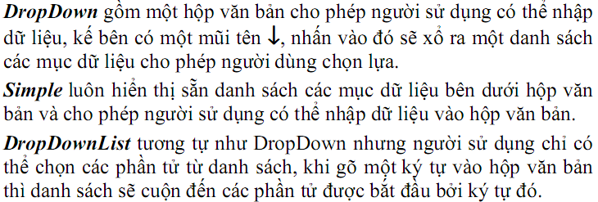
3.5. Hộp lựa chọn – ComboBox
Các thuộc tính:
  DropDownStyle: quy định kiểu của hộp comboBox:

Slide 36
3.5. Hộp lựa chọn – ComboBox
Các sự kiện:
  Click: Được kích hoạt khi người dùng kích chuột vào hộp danh sách.
  DoubleClick: Được kích hoạt khi người dùng kích đúp chuột vào hộp danh sách.
  GotFocus: Được kích hoạt khi người dùng chuyển tiêu điểm đến hộp danh sách.
  LostFocus: Được kích hoạt khi hộp danh sách mất tiêu điểm
  SelectedIndex_Changed: Được kích hoặt khi người dùng thay đổi trạng thái lựa chọn các dòng dữ liệu trong hộp danh sách.

Slide 37
3.5. Hộp lựa chọn – ComboBox
Các sự kiện:
  TextChanged: được kích hoạt khi người dùng nhập, sửa, xóa dữ liệu tại vùng văn bản của hộp Combo, hoặc khi ta thay đổi thuộc tính Text của hộp combo từ mã lệnh.
  DropDown: chỉ xảy ra đối với hộp Combo DropDown và DropDownList.
    Sự kiện này được gọi ngay sau khi nhấp mũi tên để thả hộp danh sách xuống.

Slide 38
3.5. Hộp lựa chọn – ComboBox
Các phương thức:
  ComboName.Items.Add(Item): Thêm một phần tử vào danh sách.
  ComboName.Items.Remove(Item): Xóa một phần tử ra khỏi danh sách.
  ComboName.Items.RemoveAt(Index): Xóa phần tử ở vị trí index
  ComboName.Items.Clear(): Xóa tất cả các phần tử trong danh sách.

Slide 39
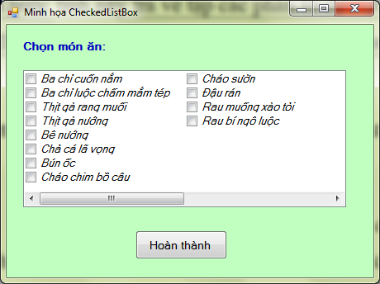
3.6. Điều khiển CheckedListBox
Biểu tượng:
Cho phép lưu trữ và hiển thị các mục dữ liệu theo dòng và có một hộp CheckBox ở đầu dòng.
Ví dụ:

Slide 40

3.6. Điều khiển CheckedListBox
Thuộc tính Name có tiếp đầu ngữ clb
Các thuộc tính, sự kiện, phương thức giống với ListBox.
Có thêm các thuộc tính và sự kiện sau:

Slide 41
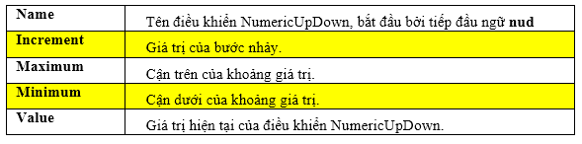
3.7. Điều khiển NumericUpDown
Biểu tượng:
Cho phép người dùng lựa chọn một giá trị số trong một khoảng giá trị với một bước nhảy xác định.
Một số thuộc tính
Sự kiện: ValueChanged (được kích hoạt khi người dùng thay đổi giá trị của điều khiển)

Slide 42
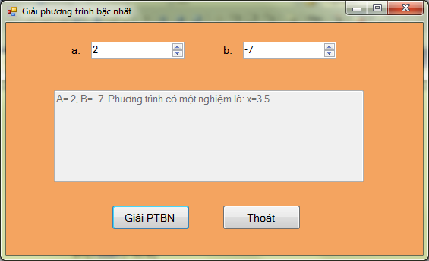
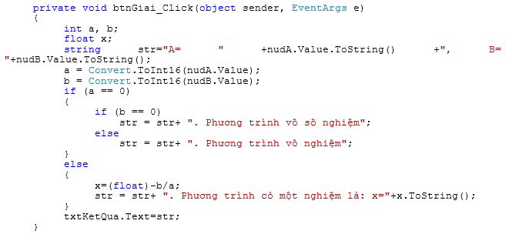
3.7. Điều khiển NumericUpDown
Ví dụ:

Slide 43
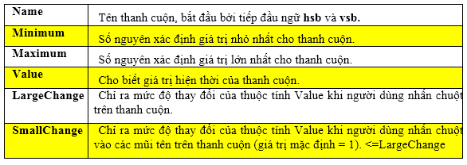
3.8. Thanh cuộn HScrollBar và VScrollBar
Thanh cuộn HScrollBar
Thanh cuộn VScrollBar
Cho phép người dùng lựa chọn một giá trị số trong một khoảng xác định.
Thuộc tính:

Slide 44

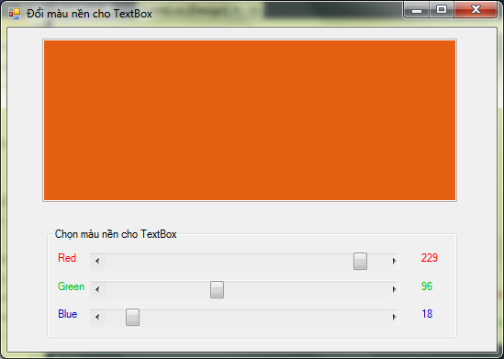
3.8. Thanh cuộn HScrollBar và VScrollBar
Sự kiện:
Ví dụ:

Slide 45
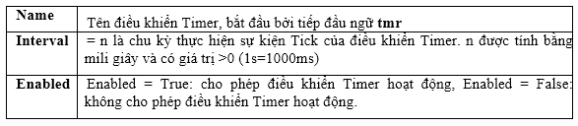
3.9. Điều khiển Timer
Biểu tượng:
Cho phép thực thi lại một hành động sau một khoảng thời gian xác định (thông qua thuộc tính Interval)
Thuộc tính:
Sự kiện: Tick (được kích hoạt sau mỗi chu kỳ Interval)

Slide 46
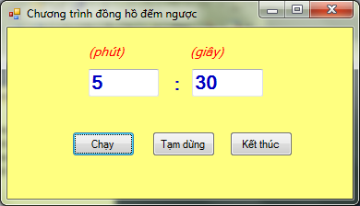
3.9. Điều khiển Timer
Phương thức:
  start: kích hoạt điều khiển Timer
  stop: dừng điều khiển Timer
Ví dụ: Xây dựng chương trình đồng hồ đếm ngược:

